Slide 1
가고 싶은 회사 소개 페이지
Rockstar games
https://github.com/HyeonJin127/WebpgmHW/tree/main/company
2023864019 김현진

Slide 2
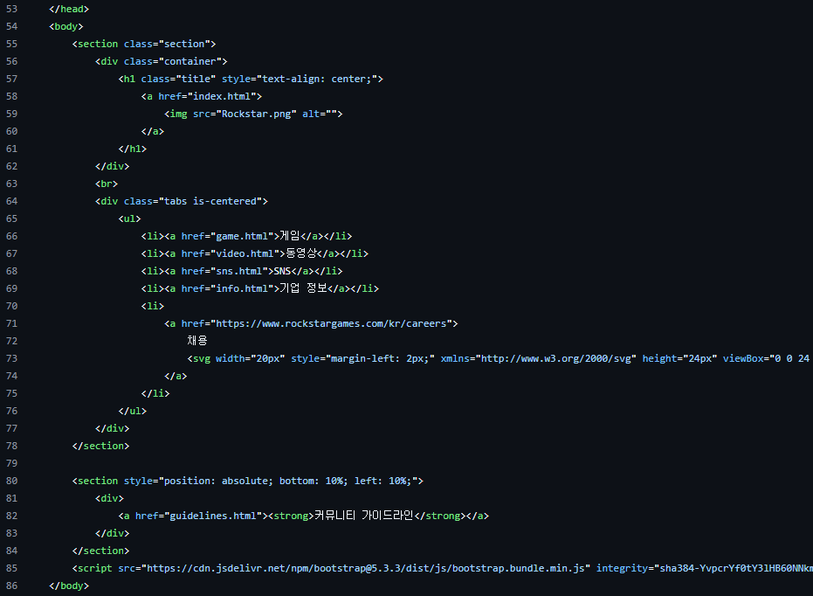

메인 화면

Slide 3


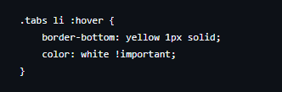


Slide 4
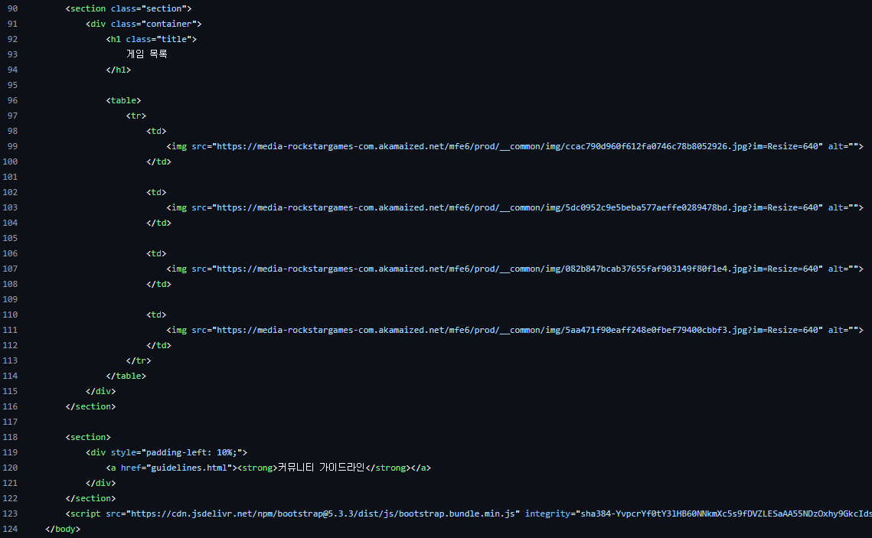


게임 목록

Slide 5

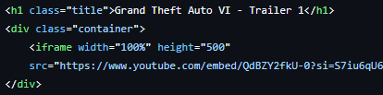
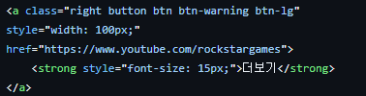
동영상

Slide 6
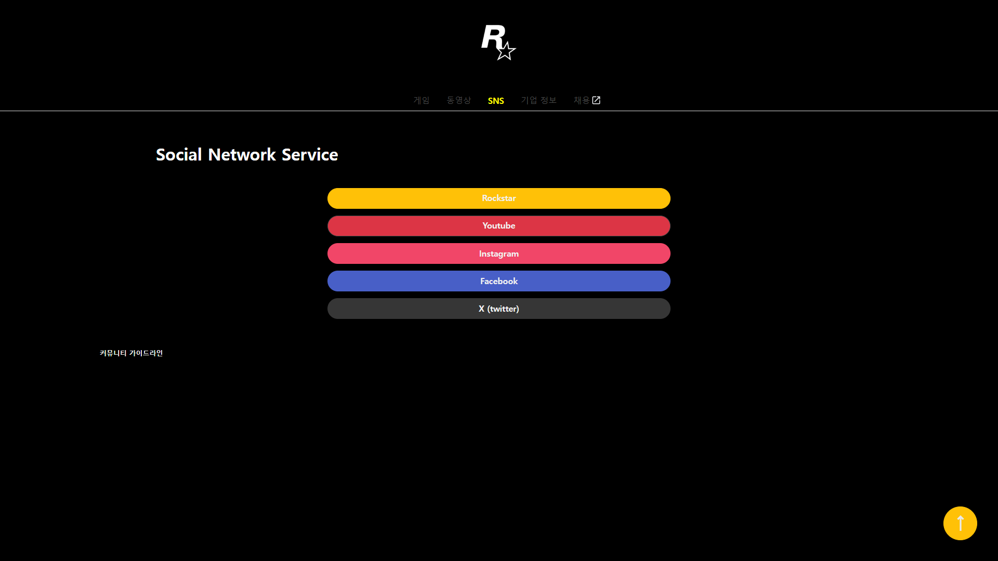
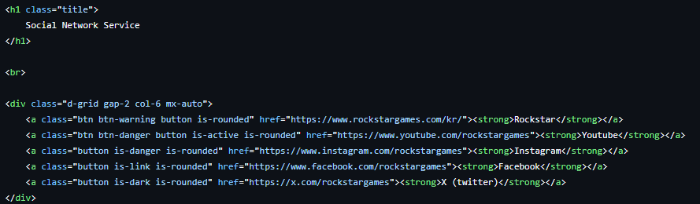
SNS

Slide 7
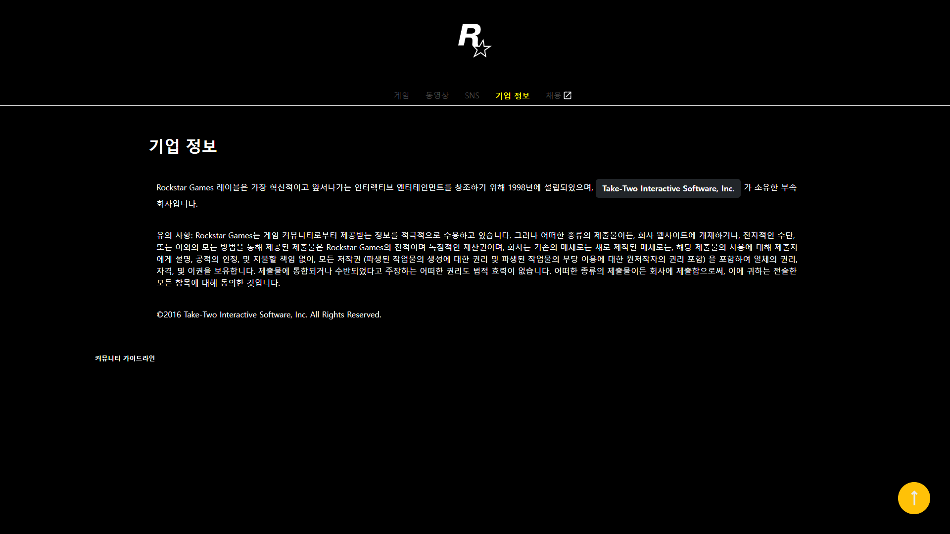
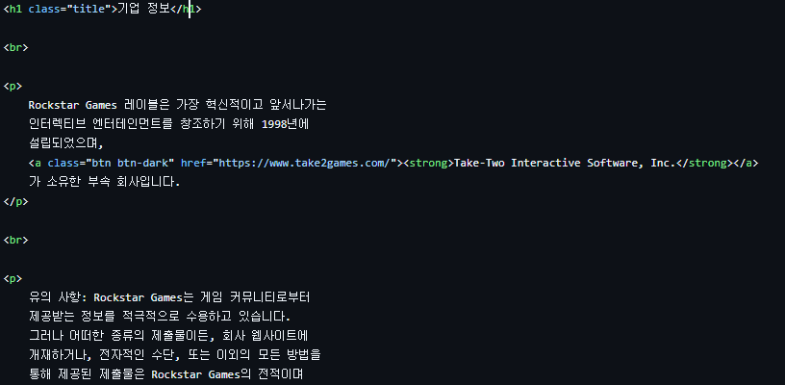
기업 정보

Slide 8
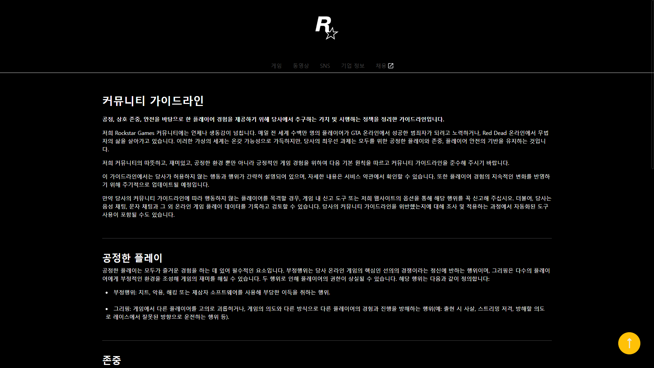
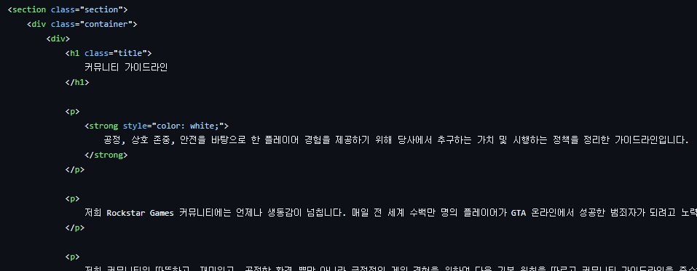
커뮤니티 가이드라인​

Slide 9
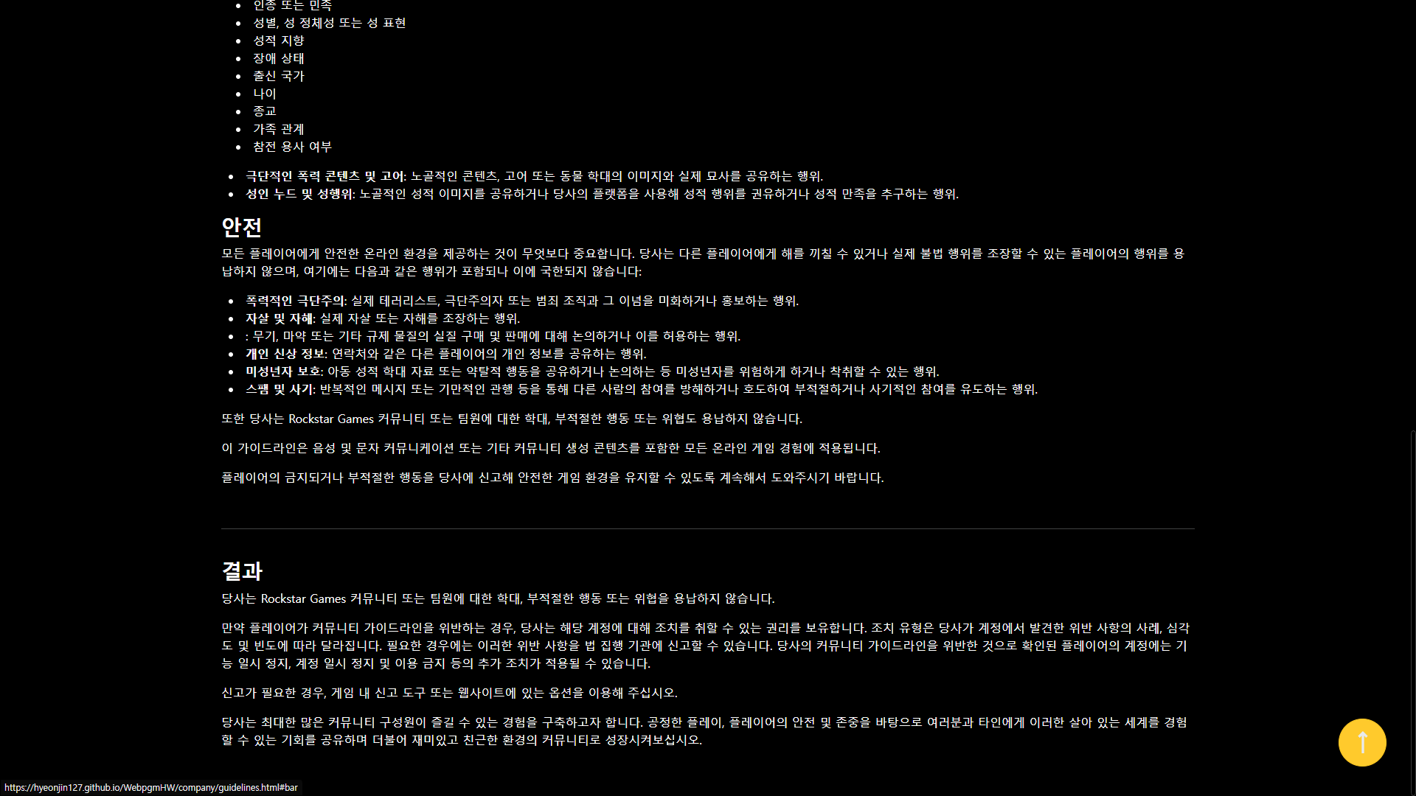

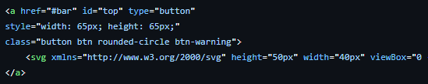
커뮤니티 가이드라인​

Slide 10
커뮤니티 가이드라인​

Slide 11
참고
전체 내용, 사진
https://www.rockstargames.com/kr/
아이콘
https://fonts.google.com/icons

